Slide 1

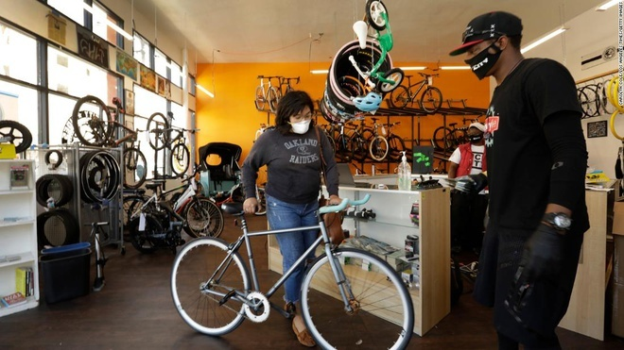
PHÂN TÍCH THIẾT KẾ HỆ THỐNG QUẢN LÝ CỬA HÀNG MUA BÁN XE ĐẠP
Người hướng dẫn: ThS. NGUYỄN TRỌNG NHÂN
Người thực hiện: HUỲNH HỮU HIỆP – 51800677

Slide 2
TỔNG QUÁT
KHẢO SÁT
PHÂN TÍCH YÊU CẦU
THIẾT KẾ YÊU CẦU

Slide 3
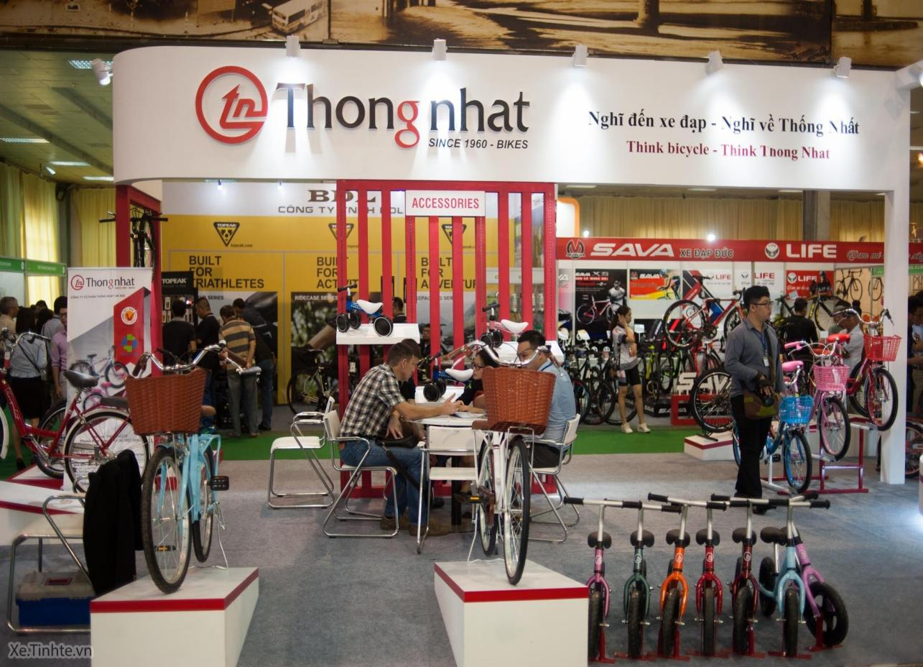
ĐẶT VẤN ĐỀ
Nhóm muốn tìm hiểu về cách thức vận hành, quản lý trong một cửa hàng quy mô vừa để có thêm kinh nghiệm để có thể sau này nếu có cơ hội thì có thể áp dụng vào một số dự án lớn hơn.
Hình 1.1 Cửa hàng xe đạp

Slide 4

GIỚI THIỆU
Tên cửa hàng: Xe đạp Thống Nhất
Chủ cửa hàng: Vũ Văn Bình
Địa chỉ: 285A Hậu Giang, Phường 5, Quận 6, Thành phố Hồ Chí Minh.
Năm thành lập: 1960
Diện tích cửa hàng: 100m2
Diện tích kho: 200m2
Vị trí | Số lượng
Quản lý | 1
Nhân viên quản lý | 2
Thu ngân | 1
Nhân viên kho | 2
Nhân viên vận chuyển | 2
Bảng 1.1 Bảng nhân sự
Hình 1.2: Các sản phẩm trong cửa hàng.

Slide 5
KHẢO SÁT
Kế hoạch phỏng vấn
Người được phỏng vấn: Vũ Văn Bình | Người phỏng vấn: Cả nhóm
Địa chỉ: 285A Hậu Giang, Phường 5, Quận 6, Thành phố Hồ Chí Minh. | Thời gian: 60 phút
Đối tượng: Giám Đốc Mục đích: Tìm hiểu được việc quản lý và nguyên lý hoạt động mua bán của cửa hàng cũng như cách nhập hàng cũng như xuất hàng của công ty. | Trình độ của người được hỏi: Phải có ít nhất 2 năm kinh nghiệm trở lên
Bảng 1.2 Bảng khảo sát

Slide 6
Đặc tả hệ thống
Xe đạp Thống Nhất là một công ty phân phối các sản phẩm, linh kiện xe đạp. Khách hàng đến từ các tỉnh thành trong nước.
Công ty nhận các thông tin chi tiết về các loại xe và linh kiện của nhà cung cấp trong và ngoài nước để nhập hàng. Nhà cung cấp đáp ứng nhu cầu nhập hàng của công ty chuyển hàng cho công ty kèm theo hóa đơn đặt hàng và hóa đơn thanh toán của các loại xe đạp và linh kiện.
Về phía nhân viên vận chuyển có nhiệm vụ vận chuyển các sản phẩm khách hàng Về phía nhân viên tư vấn khách hàng có nhiệm vụ giới thiệu các sản phẩm cho khách hàng nếu đáp ứng nhu cầu thì tọa hóa đơn cho khách hàng
Về phía nhân viên kho là người kiểm tra số lượng hàng xuất và hàng nhập của công ty cũng như đề xuất các mặt hàng để công ty nhập về
Về phía nhân viên thu ngân là người thanh toán cho khách hàng và thống kê doanh thu của công ty
Về phía Admin là người quản lý hoạt động của tất cả nhân viên của công ty

Slide 7
Đặc tả yêu cầu
STT | Tên tác nhân
1 | Khách hàng đặt hàng trực tiếp
2 | Khách hàng đặt hàng online
3 | Nhân viên tư vấn khách hàng
4 | Nhân viên kho
5 | Nhân viên thu ngân
6 | Nhân viên vận chuyển
7 | Admin

Slide 8
Đặc tả yêu cầu
ID | Tên Use Case
UC01 | Đặt hàng trực tiếp
UC02 | Đặt hàng Online
UC03 | Trả hàng
UC04 | Thanh toán
UC05 | Thanh toán bằng thẻ
UC06 | Thanh toán bằng tiền mặt
UC07 | Giao hàng
UC08 | Quản lý nhân viên
UC09 | Thêm nhân viên
UC10 | Sửa nhân viên
UC11 | Xóa nhân viên
UC12 | Đăng nhập
UC13 | Cập nhật hóa đơn
UC14 | In hóa đơn
UC15 | Xem hóa đơn
UC16 | Tạo phiếu nhập
UC17 | Tạo hóa đơn
UC18 | Nhập hàng
UC19 | Kiểm tra hàng nhập
UC20 | Xuất hàng
UC21 | Quản lý trả hàng
UC22 | Thống kê doanh thu
UC23 | Lập phiếu báo cáo doanh thu

Slide 9
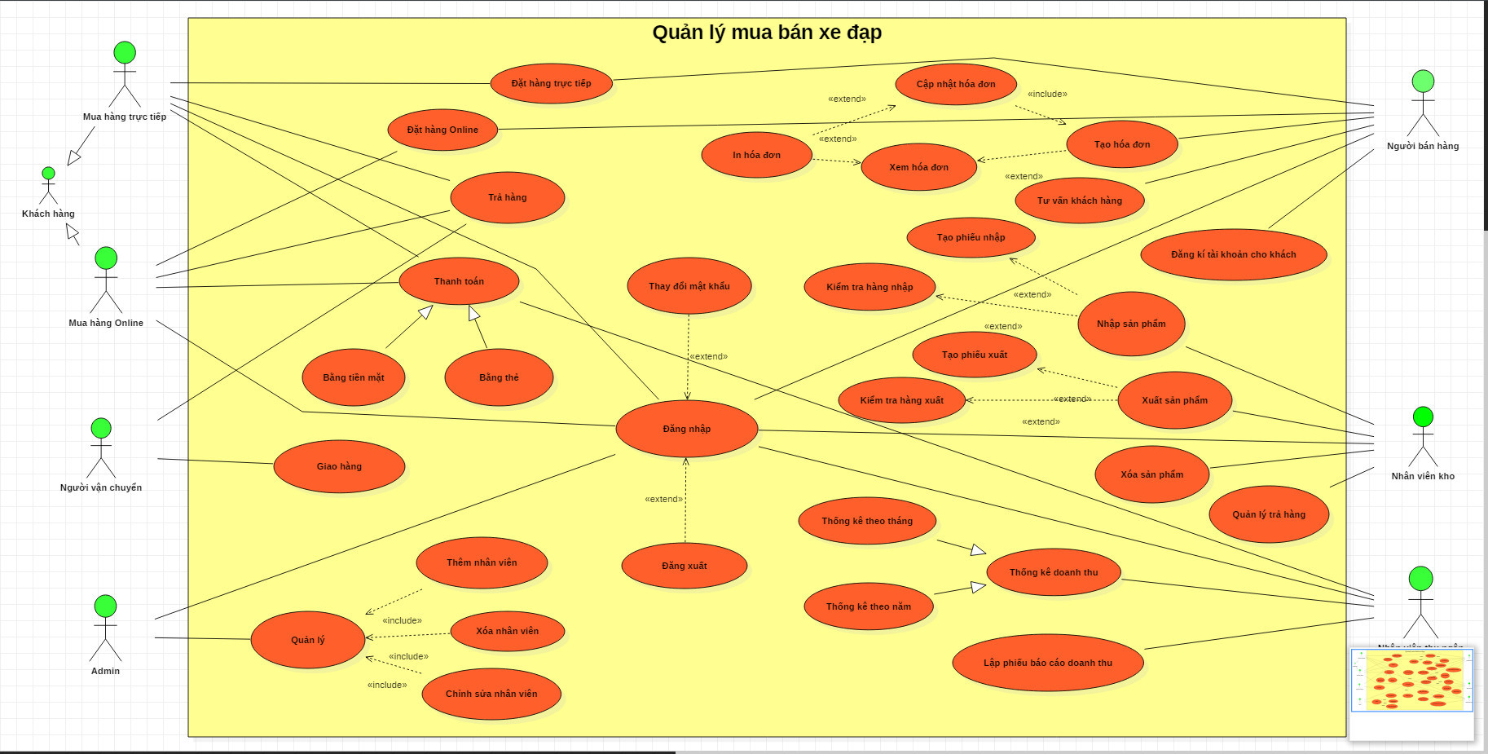
SƠ ĐỒ USE CASE

Slide 10
Đặc tả Use Case Đặt Hàng Online
Mã use case | UC02.
Use Case | Đặt hàng online
Ngữ cảnh | Đặt hàng online
Mô tả | Khách hàng mua hàng thông qua Website của cửa hàng.
Tác nhân chính | Khách hàng đặt hàng online và người bán hàng
Sự kiện kích hoạt | Đặt hàng online.
Điều kiện tiên quyết | Người dùng truy cập vào website Người dùng đăng nhập vào hệ thống
Kết quả | Đặt hàng online thành công
Luồng sự kiện | Actor | System
 | 1. Khách hàng truy cập vào Website, chọn sản phẩm và chọn mục “Đặt hàng” | Màn hình sẽ chuyển sang trang Thanh toán, hiển thị thông tin sản phẩm
 | 2.Nếu khách hàng có nhu cầu vận chuyển chọn “có” hoặc “Không”
 | Cuối cùng chọn “Mua” | Hệ thống sẽ hiển thị “Đặt hàng thành công”
 | 4.Nhân viên bán hàng sẽ tiến hành gọi điện cho khách hàng nhằm xác nhận thông tin
Ngoại lệ(nếu có) | Không có

Slide 11
Đặc tả Use Case Tạo hóa đơn
Mã use case | UC017.
Use Case | Tạo hóa đơn.
Ngữ cảnh | Tạo hóa đơn mua xe tại cửa hàng.
Mô tả | Tạo mới hoá đơn khách hàng sử dụng dịch vụ của cửa hàng.
Tác nhân | Người bán hàng.
Sự kiện kích hoạt | Tạo hóa đơn.
Điều kiện tiên quyết | + Nhân viên truy cập vào được website. + Nhân viên đã đăng nhập vào hệ thống.
Kết quả | Nhân viên tạo hóa đơn thành công.
Luồng sự kiện | Actor | System
 | 1. Nhân viên chọn mục “Tạo hóa đơn”. | 1.1. Hệ thống hiển thị danh sách xe.
 | 2. Nhân viên chọn xe mà khách hàng muốn mua để tạo hóa đơn. | 2.1 Hiển thị Form tạo hóa đơn ứng với khách hàng được chọn.
 | 3. Nhân viên thao tác nhập và chỉnh sửa các thông tin hóa đơn trên giao diện.
 | 4. Nhân viên nhấn nút “Tạo hóa đơn” | 4.1. Thông tin hóa đơn mới tạo lưu vào hệ thống. 4.2 Hệ thống hiển thị tạo hóa đơn thành công
Ngoại lệ | Nếu nhân viên nhập sai hoặc thiếu thông tin hóa đơn, hệ thống sẽ báo lỗi và yêu cầu nhập lại

Slide 12
Đặc tả Use Case Thanh toán bằng tiền mặt
Mã use case | UC06.
Use Case | Thanh toán bẳng tiền mặt
Ngữ cảnh | Khách hàng thanh toán bằng tiền mặt với nhân viên thu ngân
Mô tả | Nhân viên thu ngân có trách nhiệm thanh toán bằng tiền mặt khi khách hàng yêu cầu thanh toán sản phẩm
Tác nhân chính | Nhân viên thu ngân, Khách hàng mua trực tiếp, khách hàng mua online
Sự kiện kích hoạt | Thanh toán bẳng tiền mặt
Điều kiện tiên quyết | Nhân viên thu ngân truy cập vào được Website Nhân viên thu ngân đăng nhập vào hệ thống
Kết quả | Thanh toán thành công
Luồng sự kiện | Actor | System
 | 1 Nhân viên thu ngân nhấp vào danh mục “Thanh toán bằng tiền mặt” trong mục thanh toán | 1.Hệ thống hiển thị tổng số tiền thanh toán trong hóa đơn của khách hàng
 | 2 Nhân viên thu ngân báo số tiền mà khách hàng cần thanh toán
 | 3 Nhân viên thu ngân tiến hành thủ tục thanh toán và yêu cầu khách hàng thanh toán tiền mặt
 | 4 Nhân viên thu ngân xuất phiếu thanh toán cho khách hàng | 4.1 Hệ thống hiển thị thanh toán thành công 4.2 Hệ thống hiển thị thông tin phiếu thanh toán
Ngoại lệ(nếu có) | Không

Slide 13
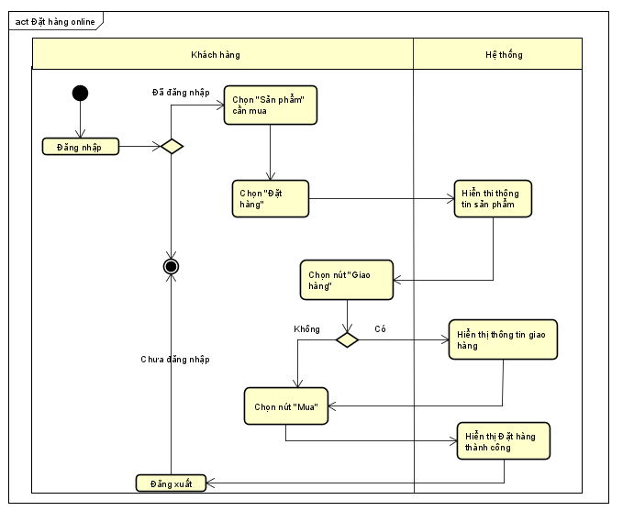
Sơ đồ hoạt động Actor đặt hàng online

Slide 14
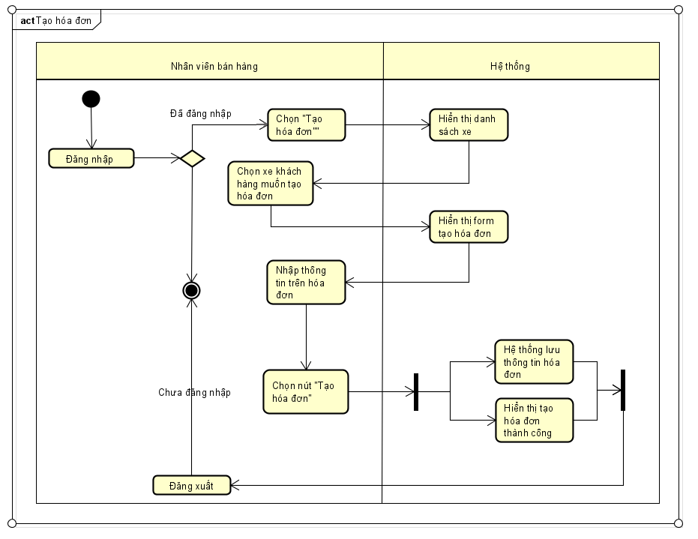
Sơ đồ hoạt động Actor Tạo hóa đơn

Slide 15
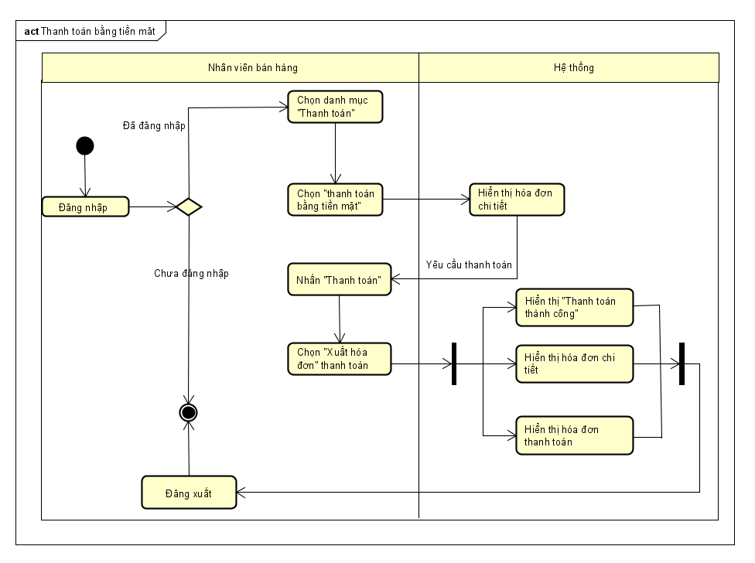
Sơ đồ hoạt động Actor thanh toán tiền măt

Slide 16
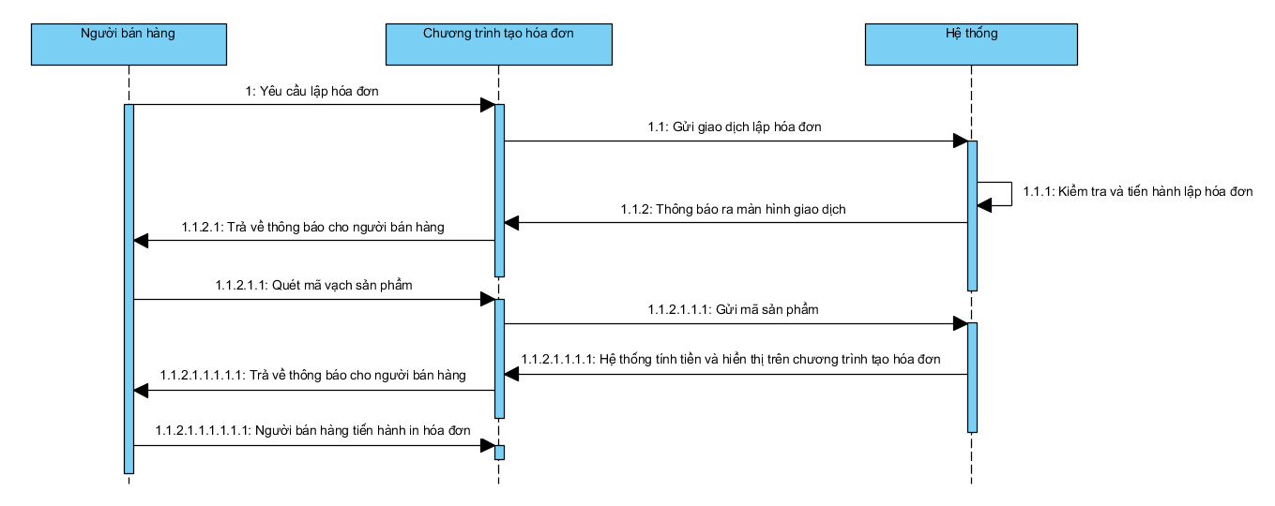
Sơ đồ tuần tự Tạo hóa đơn

Slide 17
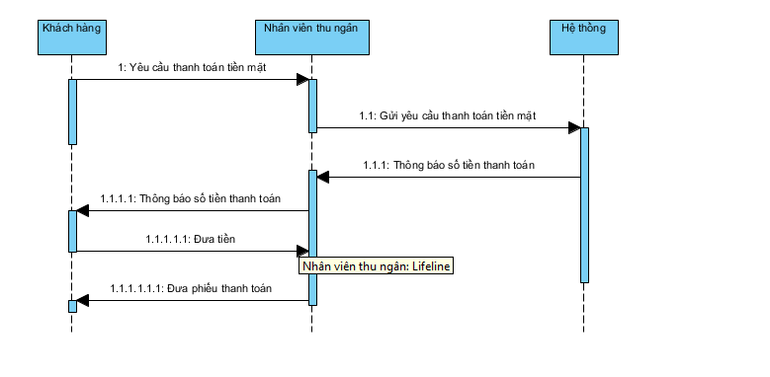
Sơ đồ tuần tự Thanh toán tiền mặt

Slide 18
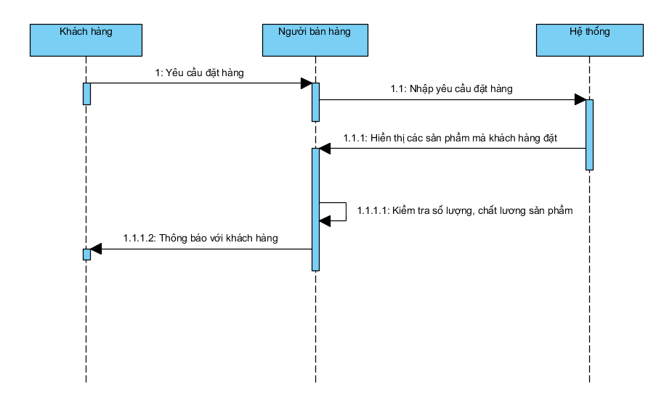
Sơ đồ tuần tự Đặt hàng trực tiếp

Slide 19
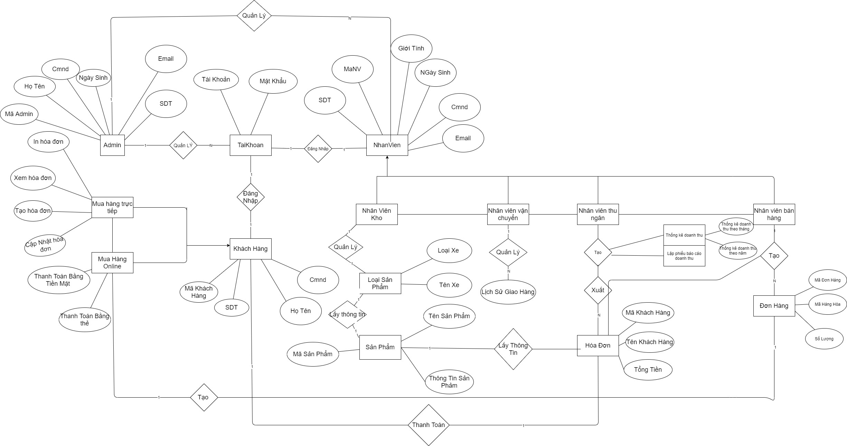
Mô hình thực thể ERD

Slide 20
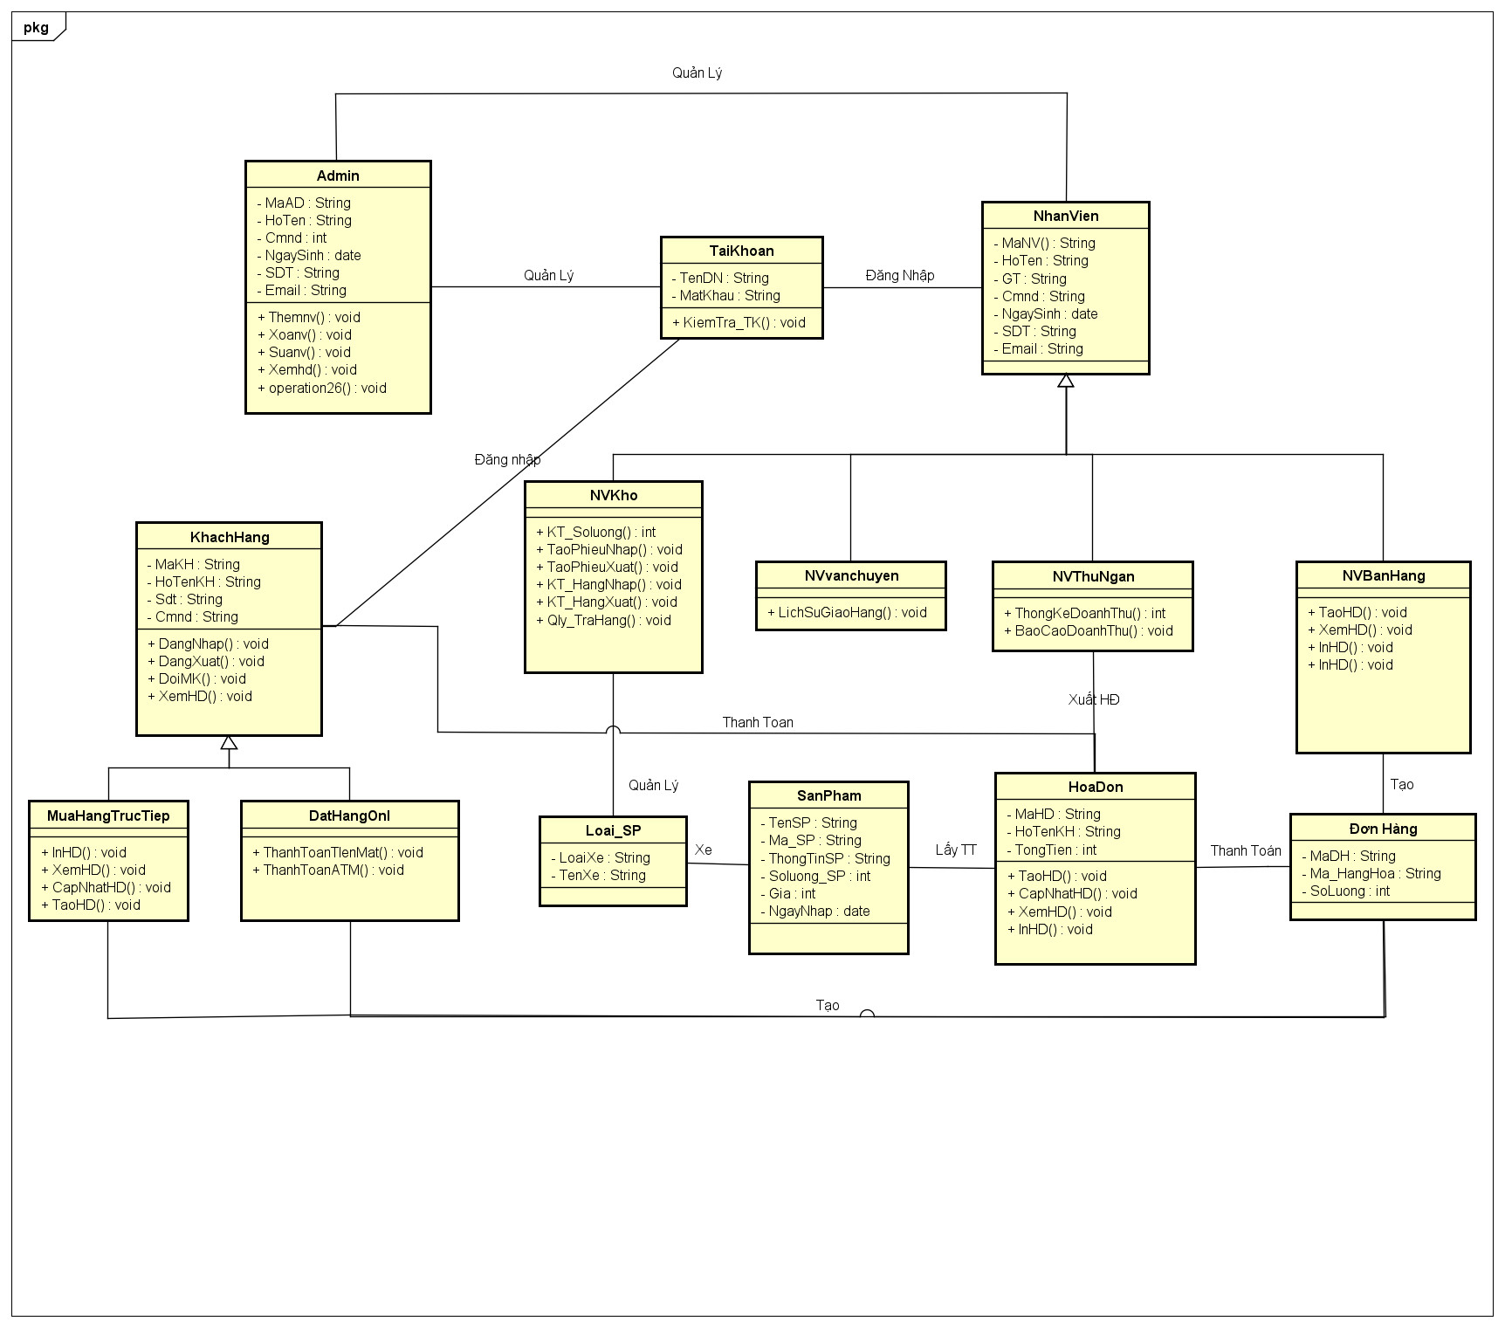
Mô hình Class Diagram

Slide 21
Mô hình phát triển phần mềm
Requirements
Thu thập và phân tích yêu cầu
Lý do
Design
Phân tích thiết kế hệ thống phần mềm
Development
Hệ thống phát triển theo từng Unit
Các dự án vừa, nhỏ
Đơn giản, dễ sử dụng
Dễ dàng sửa lỗi
Testing
Cài đặt và kiểm thử
Deployment
Triển khai hệ thống
Maintenance
Bảo trì hệ thống

Slide 22
HỆ THỐNG QUẢN LÝ CỬA HÀNG MUA BÁN XE ĐẠP
DEMO

Slide 23



